Slide 1
Kolloquium Masterthesis
Chargenrückverfolgung in der Fleischwarenindustrie
Konzeption und prototypische Implementierung einer Blockchain Lösung
VLBA Oberseminar
Nils Lutz
28. November 2019

Slide 2
Agenda
Motivation
Problemstellung
Vorgehen & Ziele
Lösung
Technische Umsetzung
Demo
Fazit
„Weltweit ist die Fleischerzeugung zwischen 2002 und 2012 um 23% und in Deutschland um 29% gestiegen. Die globalen Fleischexporte erhöhten sich im gleichen Zeitraum um 60%, in Deutschland sogar um 124%. Deutschland zählt sowohl beim Import als auch beim Export von Fleisch- und Fleischprodukten zu den bedeutendsten Handelsnationen weltweit.“
Quelle: Efken et al. (2015)

Slide 3
Motivation

Slide 4
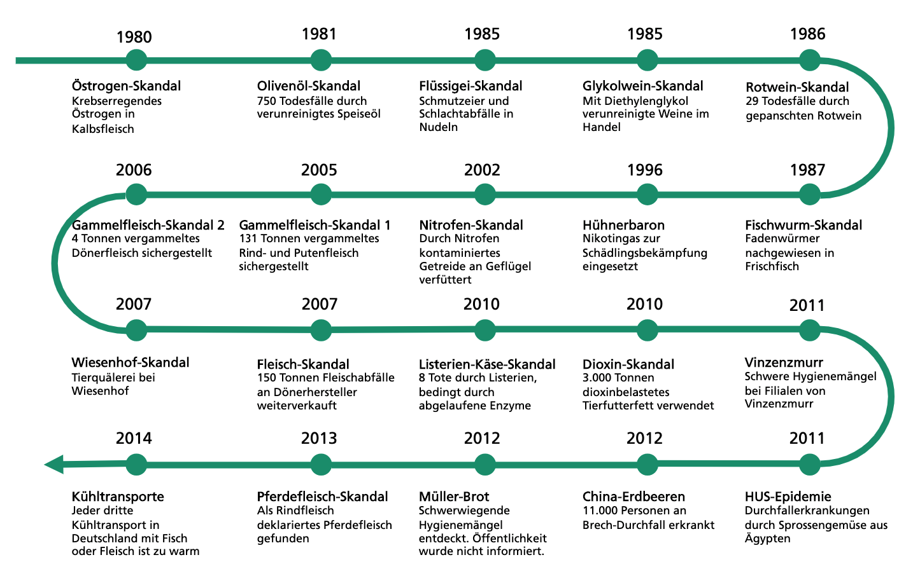
Motivation
Lebensmittelsicherheit
Öffentlicher Druck durch Skandale (Die Grünen, 2013)
Umsetzung der EU-Verordnung 178/02 (Europa Parlament und Europäischer Rat, 2002)
Wettbewerbsvorteil
„From the pork to the fork“
Quelle: Fraunhofer ISST, 2015
Notes:
Umso wichtiger ist es sich das Thema Lebensmittelsicherheit mal genauer anzuschauen.
Lebensmittelsicherheit ist mittlerweile immer wichtiger für die gesamte Lebensbranche.
Zum einen steigt der öffentliche Druck kontinuierlich durch die ganzen Skandale die wir in der Vergangenheit schon erlebt haben.
Zum anderen gilt es für die Branche auch die EU-Verordnung 178/02 umzusetzen, die soviel besagt wie, das jeder akteur der lieferkette lückenlos nachweisen können muss von wem er seine waren erhalten bzw. an wen er seine produkte/waren weitergegeben hat.
Außerdem ist offen gelebte Lebensmittelsicherheit durch Kennzeichnungen am Endprodukt selbst ein klarer Wettbewerbsvorteil ggü. anderen Marktteilnehmer. Produkte mit „Bio“ Siegel oder dergleichen sind aus den Regalen ja kaum noch wegzudenken.
Man versucht dem Endkunden sozusagen vom Erzeuger bis auf den Teller des Konsumenten eine lückenlose Nachweiskette mit dem Produkt zu liefern. Eine Art „Checkheft“ für Lebensmittel, sodass ich auch darauf vertrauen kann, dass meine Salami aus glücklichen Rindern oder Schweinen gefertigt wurde und auf dem Weg in meinen Lebensmittelmarkt des Vertrauens alle Standards etc. eingehalten wurden.
Relativ komplexer Prozess, da – Beispiel Salami – sehr viele Akteure daran beteiligt sind vom Mäster, über die Schlachtung und Zerlegung bis hin zum Groß- und Einzelhandel.

Slide 5
Motivation
Blockchain-Technologie
Hauptmerkmale der Technologie (Buterin, 2014; Cardano, 2017; carVertical, 2017; Nakamoto, 2009; Drescher, 2017; Tribis et al., 2018)
Ein unveränderliches Transaktionsregister ist das zentrale Element jeder Blockchain.
Alle Datensätze werden in einer dezentralen Datenbank gespeichert, die auf einer Anzahl von Rechnern (Nodes) im Netzwerk redundant gehalten wird.
Das Transaktionsregister ist strikt additiv – nichts kann rückwirkend verändert oder entfernt werden. Das Register wächst also, während fortwährend neue Datensätze hinzugefügt werden.
Bestimmte Verfahren stellen sicher, dass nur zulässige Datensätze akzeptiert werden und dass die gespeicherten Versionen der Datenbank auf allen Nodes identisch sind.
Quelle: Tschorsch, 2016
Notes:
Neben dem wirtschaftlichen Hintergrund der Arbeit (Fleischwarenindustrie), und was der Untertitel ja schon verrät, beschäftige ich mich in der Arbeit auch mit dem Thema Blockchain-Technologie.
Blockchain-Technologie ist erstmal ziemlich abstrakt und wenig greifbar. Rein technisch betrachtet, ist die Blockchain eine verteilte Transaktionsdatenbank. Das Besondere ist ihr Aufbau: Sie wächst, indem sich ein digitaler Block an den anderen hängt. Damit hat jeder Block genau einen chronologischen Vorgänger und einen chronologischen Nachfolger. Mehr Verbindungen zwischen den Blocks gibt es nicht, die Verknüpfungen mit dem vorangegangenen und folgenden Block sind allerdings unlösbar. Aus dieser digitalen Verkettung entsteht eine Liste, die die Werte ihrer Benutzer sowie sämtliche abgespeicherten Datensätze zu jedem Zeitpunkt dokumentiert: ein globales Transaktionsregister.
Damit wird die Blockchain zu einem gewaltigen digitalen Datensatz, der chronologisch aktualisiert wird und Transferaktivitäten innerhalb eines Netzwerks von Teilnehmern – kryptographisch versiegelt – archiviert. Im Gegensatz zu herkömmlichen Datenbanken befindet sich die Blockchain dabei nicht auf einem einzelnen Server, sondern liegt in riesiger Zahl identisch vor: Alle Teilnehmer des Netzwerks (sogenannte „Nodes“) besitzen eine vollständige, zu 100 Prozent identische Kopie der kompletten Blockchain in ihrem lokalen Speicher.
Dabei können solche Blockchain Systeme ziemlich unterschiedlich aussehen. Unterscheiden lassen sich diese Systeme zb. An der Art des Zugriffs, also wer darf Transaktionen lesen, wer darf sie schreiben. Außerdem kann der Mechanismus zur Konsensfindung je System anders sein.
Der Gartner Hype Cycle ist ein guter Indikator um den Reifegrad einer neuen Technologie zu überprüfen ohne sich direkt sehr tief mit dem Thema auseinander zu setzen. Dem Hype Cycle von 2017 für den Bereich „Emerging Technologies“ ist die Blockchain grade über den Peak hinaus und wandert jetzt in Richtung „Boden der Tatsachen“. Bis zum breiten produktiven Einsatz schätzt das Gartner Institut wird es noch 5-10 Jahre dauern.

Slide 6
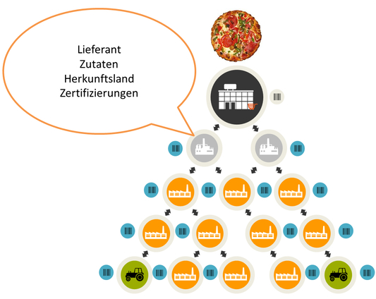
Motivation
Blockchain-Technologie
Schnittmenge mit Supply-Chain Systemen
Viele Teilnehmer eines logischen Systems (Tribis et al., 2018)
Abbildung der gesamten Lieferkette als Graph (Tribis et al., 2018)
Bundesregierung zeigt starkes Interesse daran eine Strategie zum Umgang und Einsatz der Technologie zu erarbeiten (Gatz et al., 2018)
Transparenzansprüche des Endverbrauchers (Siepermann et al., 2015)
Quelle: Transparency-One, 2019
Notes:
Neben dem wirtschaftlichen Hintergrund der Arbeit (Fleischwarenindustrie), und was der Untertitel ja schon verrät, beschäftige ich mich in der Arbeit auch mit dem Thema Blockchain-Technologie.
Blockchain-Technologie ist erstmal ziemlich abstrakt und wenig greifbar. Rein technisch betrachtet, ist die Blockchain eine verteilte Transaktionsdatenbank. Das Besondere ist ihr Aufbau: Sie wächst, indem sich ein digitaler Block an den anderen hängt. Damit hat jeder Block genau einen chronologischen Vorgänger und einen chronologischen Nachfolger. Mehr Verbindungen zwischen den Blocks gibt es nicht, die Verknüpfungen mit dem vorangegangenen und folgenden Block sind allerdings unlösbar. Aus dieser digitalen Verkettung entsteht eine Liste, die die Werte ihrer Benutzer sowie sämtliche abgespeicherten Datensätze zu jedem Zeitpunkt dokumentiert: ein globales Transaktionsregister.
Damit wird die Blockchain zu einem gewaltigen digitalen Datensatz, der chronologisch aktualisiert wird und Transferaktivitäten innerhalb eines Netzwerks von Teilnehmern – kryptographisch versiegelt – archiviert. Im Gegensatz zu herkömmlichen Datenbanken befindet sich die Blockchain dabei nicht auf einem einzelnen Server, sondern liegt in riesiger Zahl identisch vor: Alle Teilnehmer des Netzwerks (sogenannte „Nodes“) besitzen eine vollständige, zu 100 Prozent identische Kopie der kompletten Blockchain in ihrem lokalen Speicher.
Dabei können solche Blockchain Systeme ziemlich unterschiedlich aussehen. Unterscheiden lassen sich diese Systeme zb. An der Art des Zugriffs, also wer darf Transaktionen lesen, wer darf sie schreiben. Außerdem kann der Mechanismus zur Konsensfindung je System anders sein.
Der Gartner Hype Cycle ist ein guter Indikator um den Reifegrad einer neuen Technologie zu überprüfen ohne sich direkt sehr tief mit dem Thema auseinander zu setzen. Dem Hype Cycle von 2017 für den Bereich „Emerging Technologies“ ist die Blockchain grade über den Peak hinaus und wandert jetzt in Richtung „Boden der Tatsachen“. Bis zum breiten produktiven Einsatz schätzt das Gartner Institut wird es noch 5-10 Jahre dauern.

Slide 7
Problemstellung

Slide 8
Problemstellung
Nachweispflicht über Warenbewegungen je Teilnehmer der Lieferkette (EU-Verordnung 178/02)
Dokumentationspflichten
Beispiel Praxispartner (SAP Global Batch Traceability [GBT], fTrace)
Defizite (Systembrüche, Schutz vor Manipulation)
Notes:
Also was sind die Probleme im Zusammenspiel von Fleischwarenindustrie und Blockchain Technologie?
Die Fleischwarenindustrie hat ein bestreben die EU-Verordnung 178/02 zu erfüllen, und dies wird bei einem globalen Markt sicher nicht mit Handarbeit sondern durch computergestütze Systeme erfolgen.
Identifiziert wurden diese Probleme u.a. bei meinem Praxispartner Westfleisch (2. größter Fleischwarenproduzent in Europa). In der Vergangenheit wurde ein zentraler Ansatz verfolgt unter allen Akteuren der Lieferkette.
D.h. jeder Teilnehmer egal ob ein Landwirt oder ein Schlachtbetrieb, hat seine eigene Datenverwaltung aufgebaut und versucht seinem Kunden bzw. Lieferanten die benötigten Informationen darüber zukommen zu lassen. Konkret sieht das dann so aus, dass ein Landwirt (der ja keine großen ERP Systeme unterhält), die Daten irgendwie aus seinem System extrahiert und seinem Kunden (Schlachtbetrieb, Logistik) in der gewünschten Form übergibt. Beim Praxispartner Westfleisch (die horizontal stark integriert sind) kommt ein System von SAP namens Global Batch Traceability – kurz GBT – zum Einsatz. Darin lassen sich Chargen, Produkte und Geschäftspartner bereits verwalten und visuell darstellen in einem Graph Modell. Sämtliche Informationen die das System dafür benötigt, kommen über Schnittstellen rein im Idoc bzw. XML Format. Jetzt hat aber nicht jeder Vor- oder Nachgänger von Westfleisch auch eine Idoc oder XML Schnittstelle in seinem System oder hat den direkt zugang zu seinen Systemen nicht gestattet. Also passiert die Datenübertragung an dieser Stelle teilweise von händisch oder halb-automatisch. Was konkret bedeutet an dieser stelle besteht kein schutz vor manipulation und die vertrauenskette könnte gebrochen werden und ein endverbräucher würde das nicht ohne weiteres mitbekommen.

Slide 9
Problemstellung
Forschungsfrage
FF1 Wie kann die Rückverfolgbarkeit von Chargen in der Fleischwarenindustrie entlang der gesamten Lieferkette mithilfe von Blockchain-Technologie realisiert werden?
FF1.1 Welche Anforderungen an ein System zur Rückverfolgbarkeit von Chargen werden seitens der Fleischwarenindustrie gestellt?
FF1.2 Welche Daten müssen in einer Blockchain persistiert werden, um eine Rückverfolgbarkeit zu ermöglichen?
FF1.3 Welche Blockchain-Technologie kommt in Frage um FF1 zu realisieren und den spezifischen Anforderungen der Fleischwarenindustrie gerecht zu werden?
FF1.4 Welche Systemarchitektur erfüllt die Anforderungen der Fleischwarenindustrie, um eine Chargenrückverfolgung zu realisieren?
Notes:
Daraus konnte ich diese forschungsfrage ableiten.
vorlesen

Slide 10
Vorgehen & Ziele

Slide 11
Vorgehen & Ziele
Design Science Research (Hevner et al., 2004)
Identifikation verwandter Arbeiten
Anforderungserhebung und –analyse
Funktional
Qualitativ
Rahmenbedingungen
Prozessaufnahme und –analyse
Schwachstellenanalyse des Ist-Prozess
Modellierung eines Soll-Prozess bei Einsatz von Blockchain-Technologie
Menschen
Organisationssysteme
Technische Systeme
Optimierungspotentiale aufdecken
Notes:
So um die beschriebenen probleme bearbeiten zu können habe ich mich dafür entschieden nach dem design science ansatz nach hevner vorzugehen.
Dieser ansatz besteht im grunde aus 3 zyklen die iterativ durchlaufen werden.
Der relevanz zyklus betrachtet die umwelt, d.h. wie sieht meine anwendungsdomäne aus und was für probleme & möglichkeiten habe ich hier. Dabei will ich zur bearbeitung der forschungsfragen hier bisherige supply chain systeme betrachten und auch den prozess der chargenrückverfolgung.
Im rigor zyklus wird sozusagen das fundament gelegt um abzusichern das das thema eine wissenschaftliche relevanz besitzt und das man an einer innovation und keinem replikat arbeitet.
Im design zyklus wird dann mit den informationen aus relevanz und rigor zyklus versucht ein design artefakt zu erzeugen und anschließend zu evaluieren.

Slide 12
Vorgehen & Ziele
Design Science Research (Hevner et al., 2004)
SWOT-Analyse als Vorbereitung einer Nutzwertanalyse
Ableitung eines Systementwurfs
Entwicklung eines Prototyps
Evaluation des Prototyps durch Experteninterview
(Wilde und Hess, 2007)

Slide 13
Lösung

Slide 14
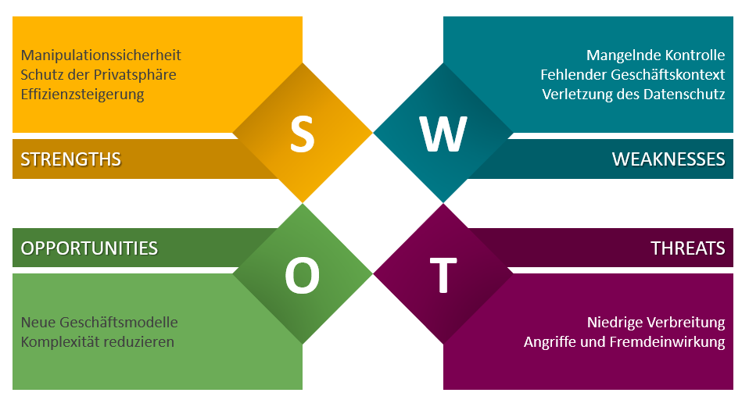
Lösung
SWOT-Analyse
(eigene Darstellung)

Slide 15
Lösung
Nutzwertanalyse
Ethereum
Open Source Lösung
erste Smart Contract Plattform
Public und Permissionless
Hyperledger
Open Source Lösung
Framework
Private und Permissioned/Consortial
IOTA
Semi Open Source Lösung
Machine-to-Machine Use-Case
Public und Permissionless
Quorum
Basiert auf Ethereum, entwickelt von JPMorgan Chase
Schutz der Transaktions- und Vertragsdaten
Private und Permissioned
15

Slide 16
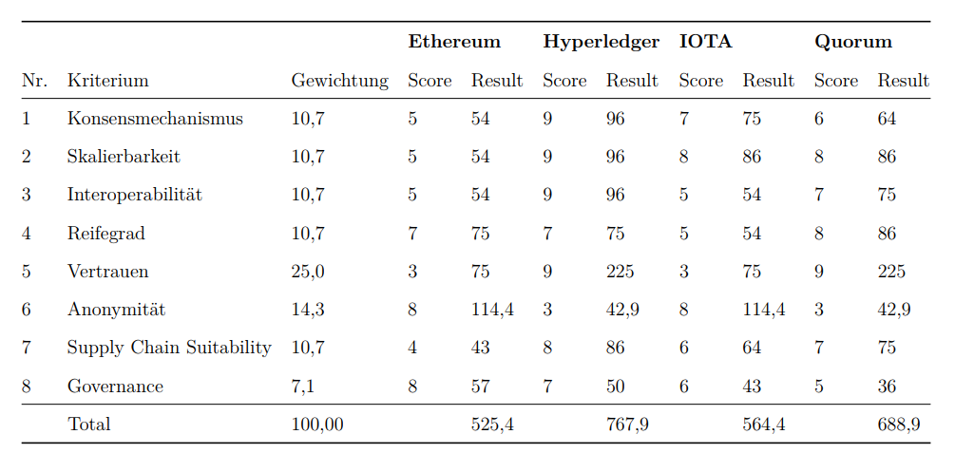
Lösung
Nutzwertanalyse

Slide 17
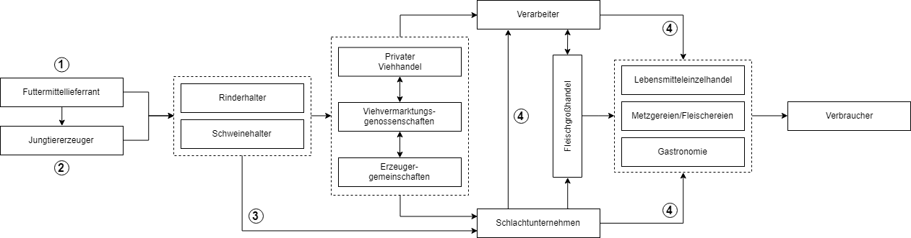
Lösung
Warenströme
(eigene Darstellung nach Beck (2008); Petersen et al. (2010); Voss et al. (2010))
Notes:
Der Warenstrom beginnt mit (1) der Futtermittellieferung an die Jungtiererzeuger und Viehhalter.
(2) Nach der Aufzucht der Jungtiere werden diese durch Transportunternehmen zu den Viehhaltern transportiert. In den Mästbetrieben bleiben die Tiere dann bis zur Schlachtreife.
(3) Im Auftrag der Schlacht- und Zerlegebetriebe werden die schlachtreifen Tiere von den Mästbetrieben angeliefert.
Nach der Verarbeitung der Tiere in den Schlacht- und Zerlegebetrieben werden diese (4) an die verschiedenen Abnehmer geliefert, um letztendlich zu Produkten für den Verbraucher weiterverarbeitet zu werden.

Slide 18
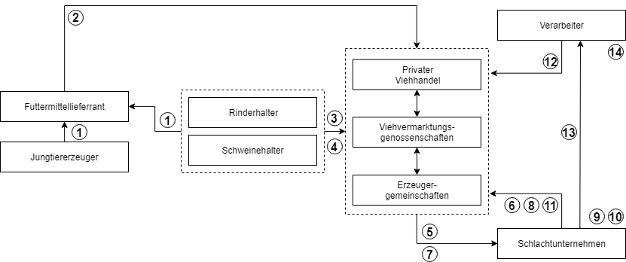
Lösung
Datenströme
(eigene Darstellung nach Beck (2008); Petersen et al. (2010); Voss et al. (2010))
Notes:
(1) Jungtiererzeuger und Viehhalter senden jeweils eine Futtermittelbestellung an den Futtermittellieferanten.
(2) Nach erfolgreicher Lieferung informiert der Futtermittellieferant den privaten Viehhandel bzw. die Viehvermarktungsgenossenschaften respektive Erzeugergemeinschaften.
Die Viehhalter melden einerseits (3) die Aufnahme der Jungtiere und
andererseits (4) die schlachtreife von Tieren an die Viehvermarktungsgenossenschaften zur Weitervermittlung and die Schlacht- und Zerlegebetriebe.
(5) Bei der Weitervermittlung werden die Informationen über die Tiere an Schlacht- und Zerlegebetriebe übermittelt.
(6) Mit dem Lieferauftrag initiiert das Schlachtunternehmen die Bestellung und den Transport der schlachtreifen Tiere.
(7) Die Viehvermarktungsgenossenschaften bestätigen den Lieferauftrag mit einer elektronischen Ankündigung der Schlachtviehlieferung. Bei der Anlieferung der Tiere gleicht das Schlachtunternehmen die tatsächliche angelieferte Anzahl mit der bestellten Menge ab und meldet die Werte an die Viehvermarktungsgenossenschaften zurück.
(9) Im Schlachtunternehmen werden dann weitere Informationen zu den Stammdaten der Tiere erfasst. Dazu zählen die Vieh-VerkehrsVerordnung (VVVO)-Nummern der Landwirte, eine Vergabe Partie-Nummer je Lkw und eine fortlaufende Schlachtnummer.
(10) Anschließend werden die Informationen wieder an die Viehvermarktungsgenossenschaft zurück gemeldet.
(11) Letztendlich bedienen die Schlacht- und Zerlegebetriebe die Bestellungen der Fleischwerke, Lebensmitteleinzelhandel, Metzgereien und die Gastronomie.
(12) Hier werden dann auch die letzten Stammdaten zu den Produkten erfasst und verknüpft wie beispielsweise Artikelbezeichnung, Stückzahl, Schlachtdatum und Schlacht-Nummer.
(13) Mit der Zuordnung der zu verarbeitenden Fleischerzeugnisse zum Lieferschein in einem ERP-System enden die betrachteten Informationswege in der Fleischindustrie.

Slide 19
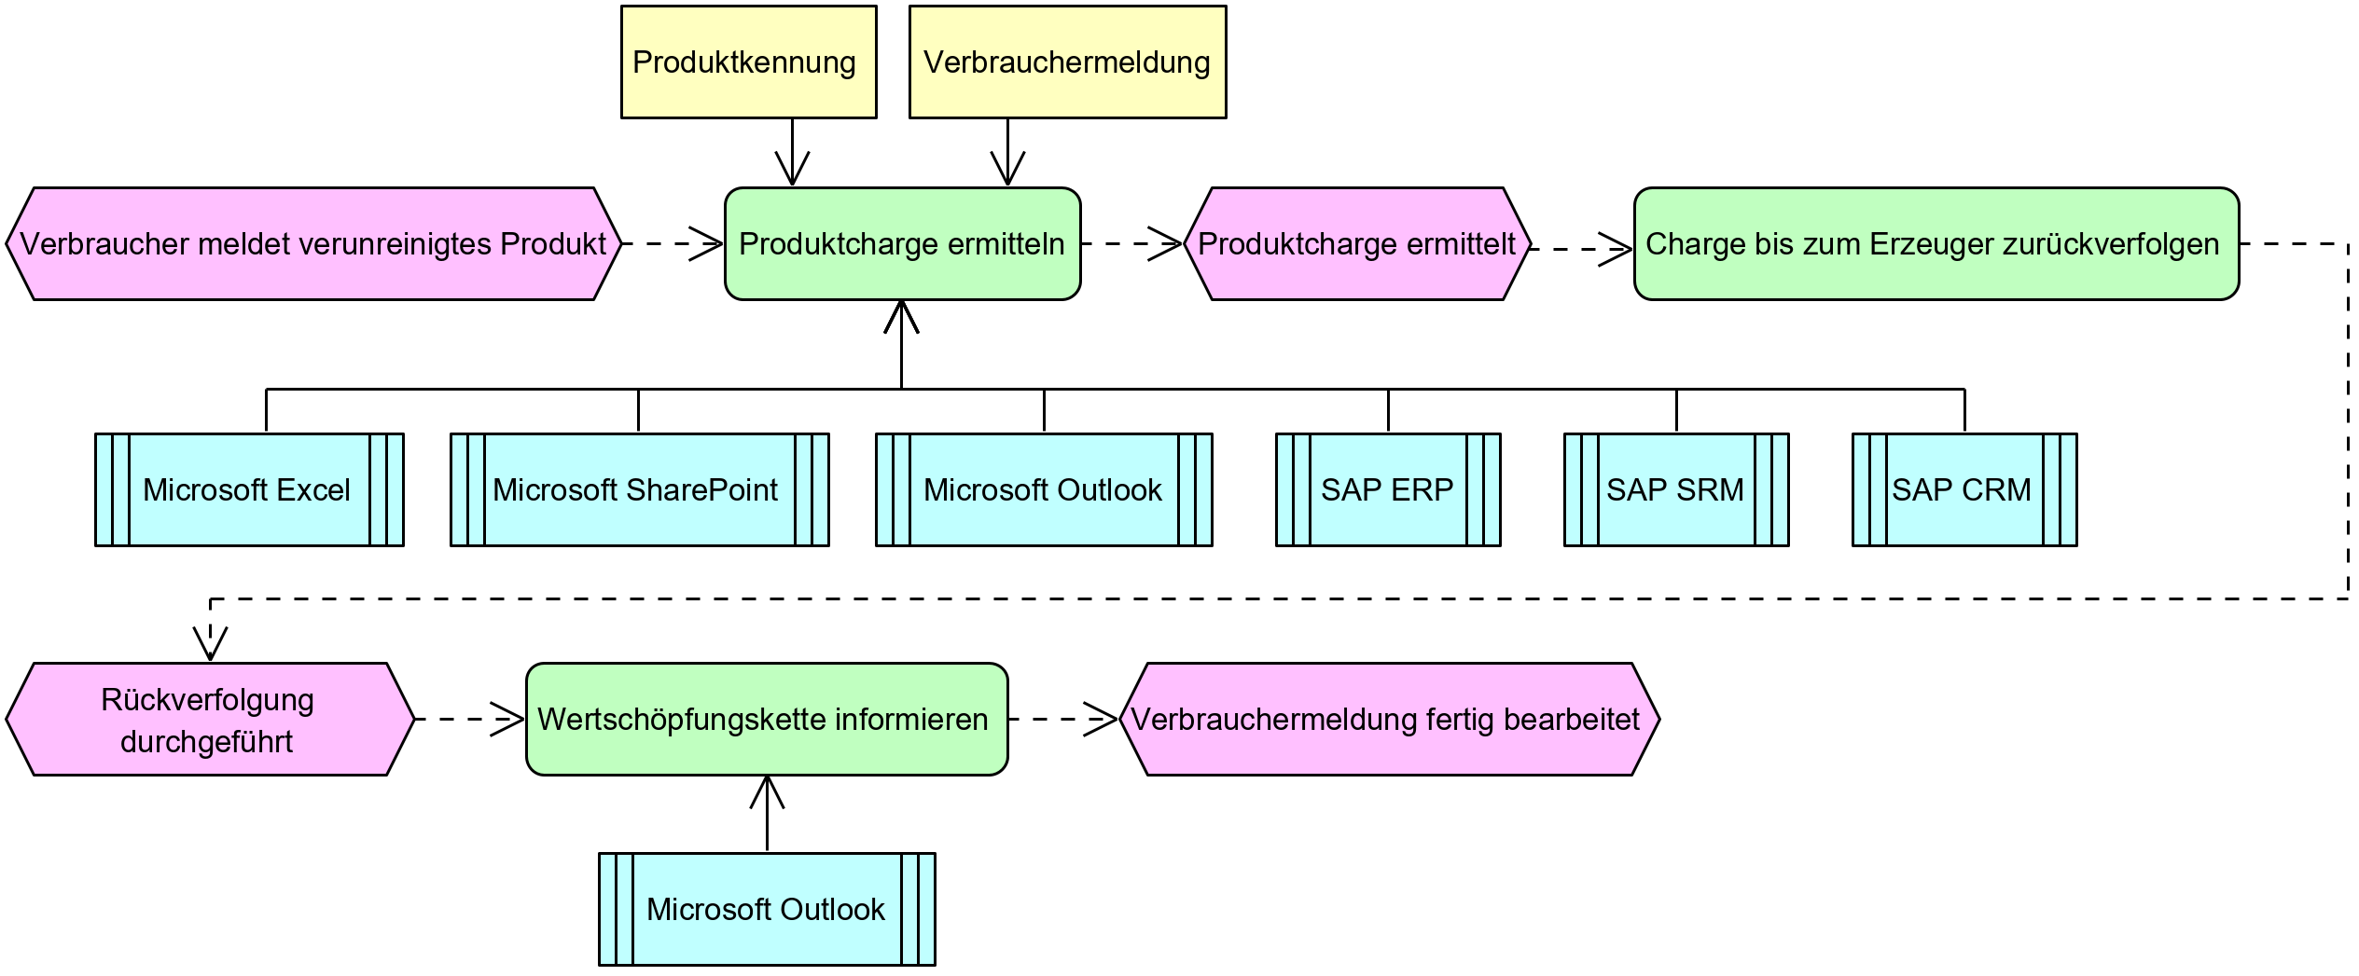
Lösung
IST-Prozess
(eigene Darstellung nach Westfleisch SCE mbH)

Slide 20
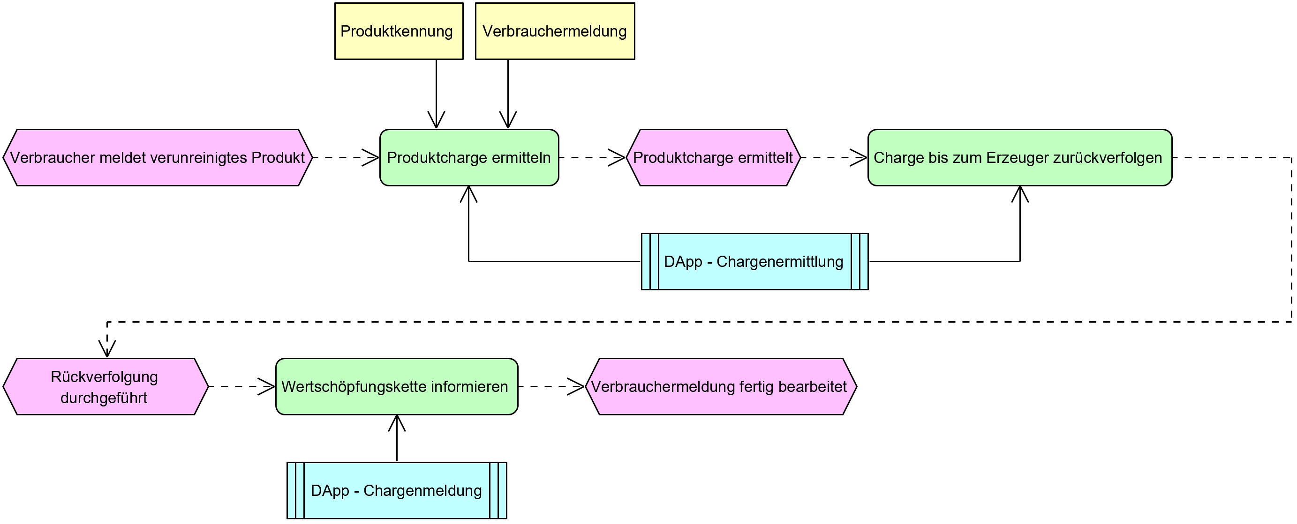
Lösung
SOLL-Prozess
(eigene Darstellung)

Slide 21
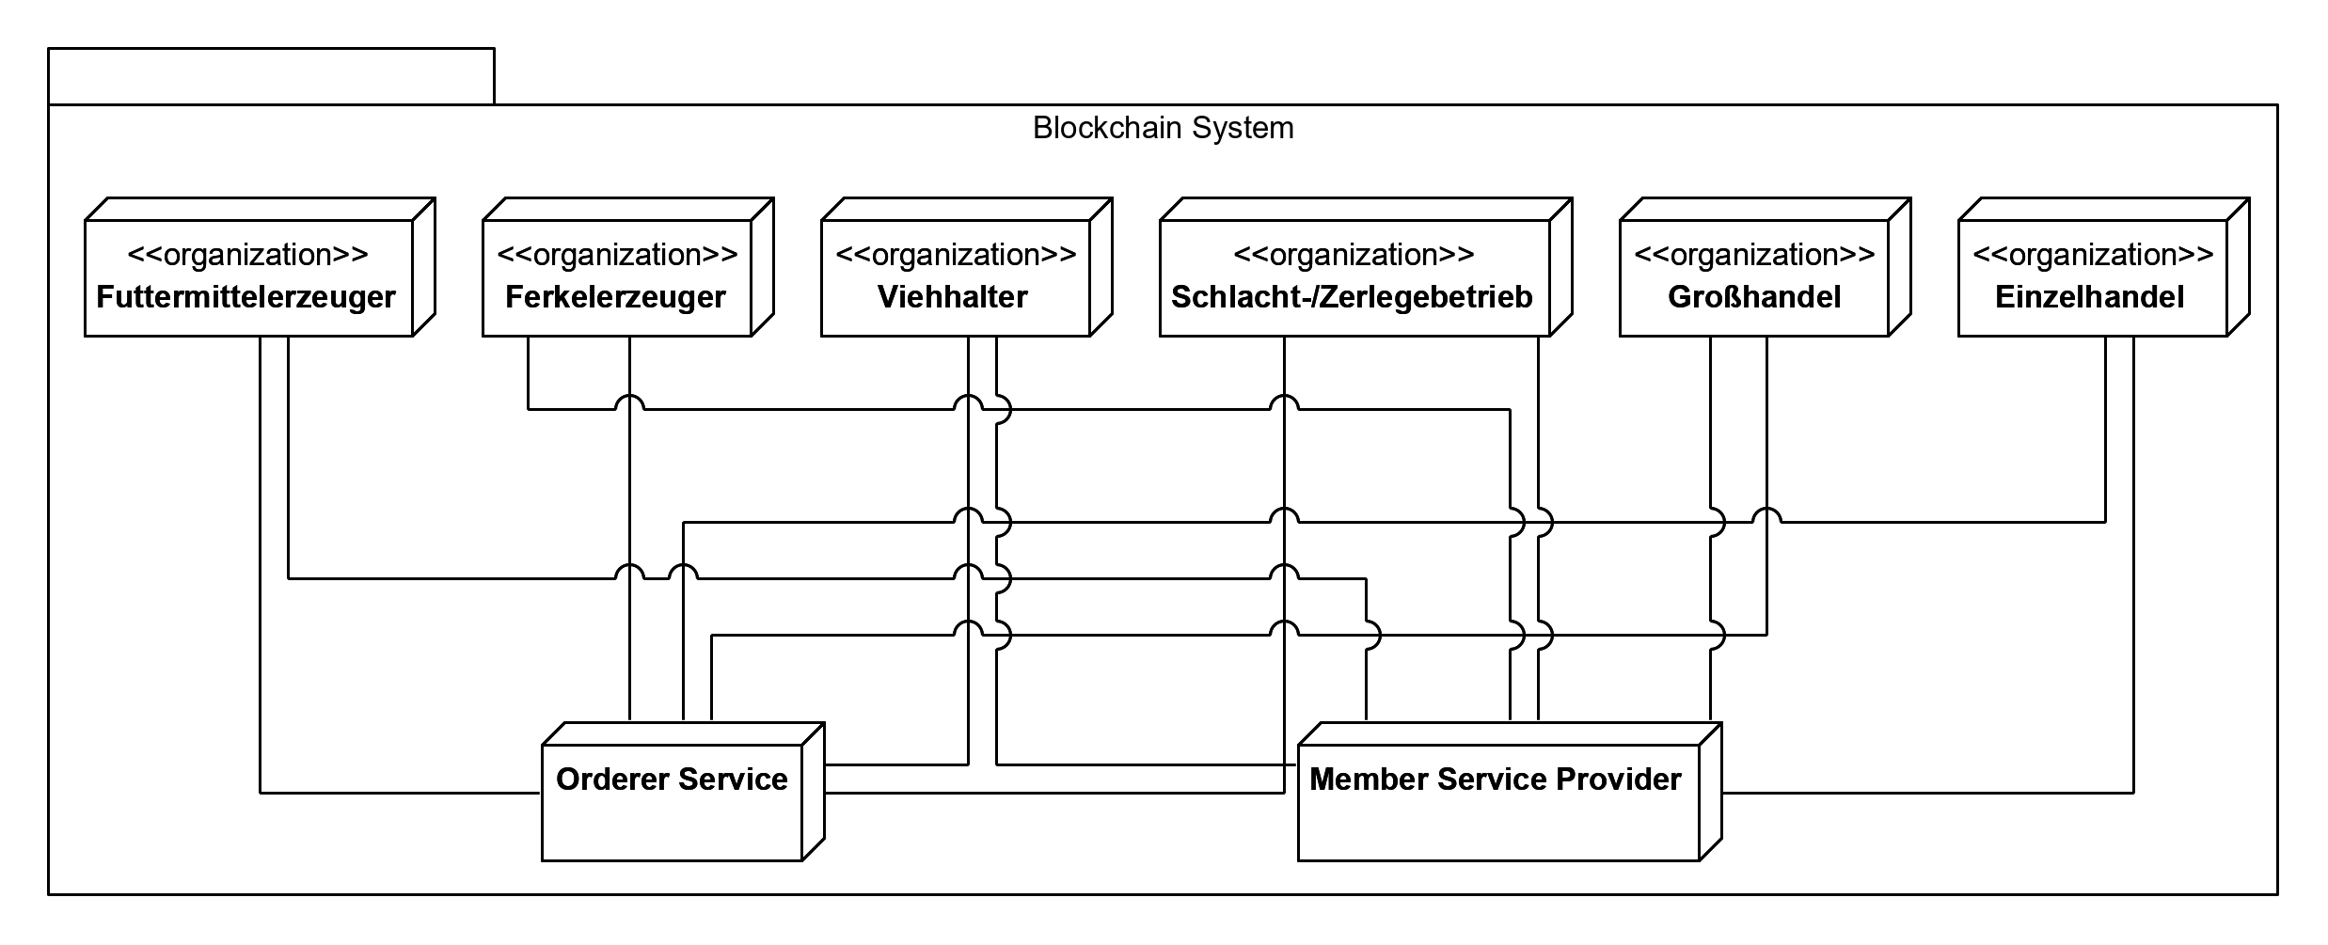
Lösung
Systementwurf
(eigene Darstellung)

Slide 22
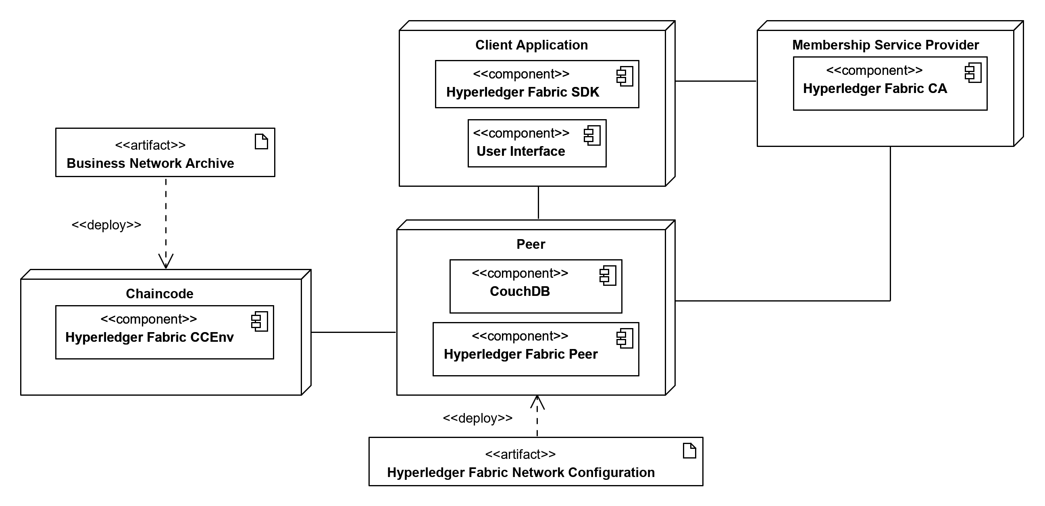
Lösung
Systementwurf
(eigene Darstellung)

Slide 23
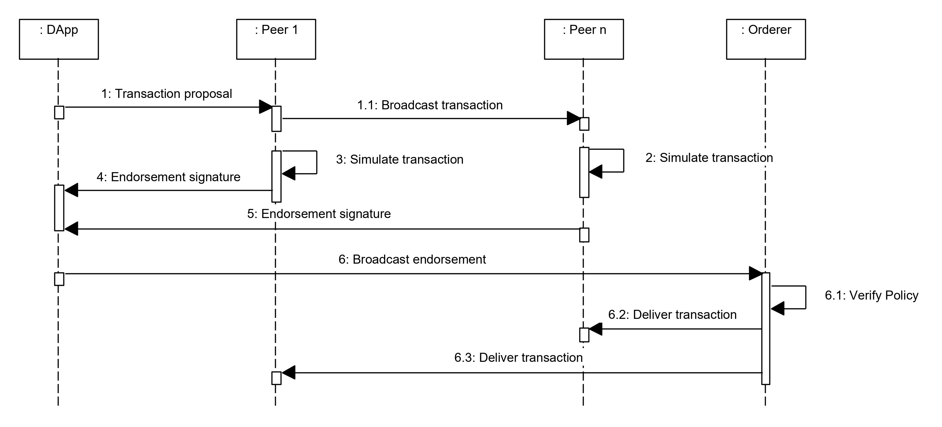
Lösung
Systementwurf
(eigene Darstellung)

Slide 24
Technische Umsetzung

Slide 25
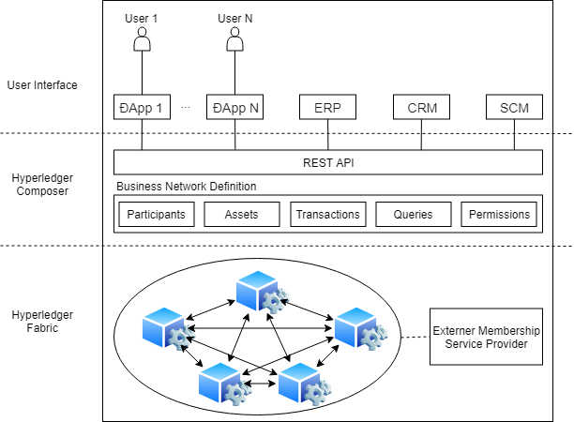
Technische Umsetzung
Systemarchitektur
(eigene Darstellung)

Slide 26
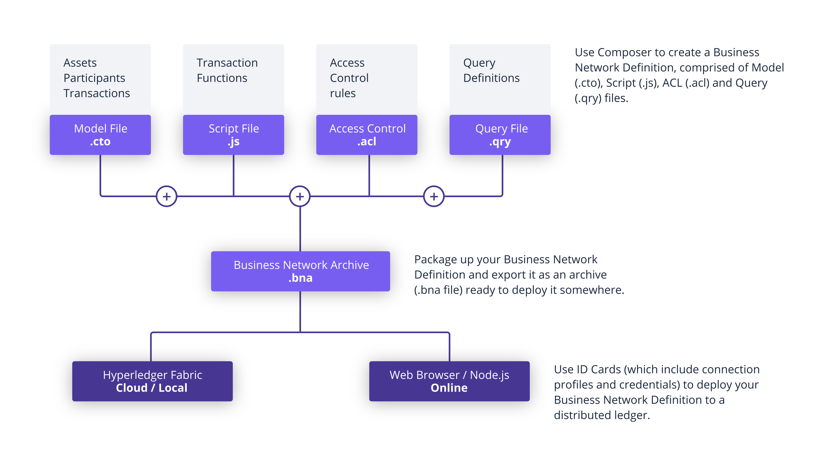
Technische Umsetzung
Modell
(https://hyperledger.github.io/composer/latest/introduction/introduction.html)

Slide 27
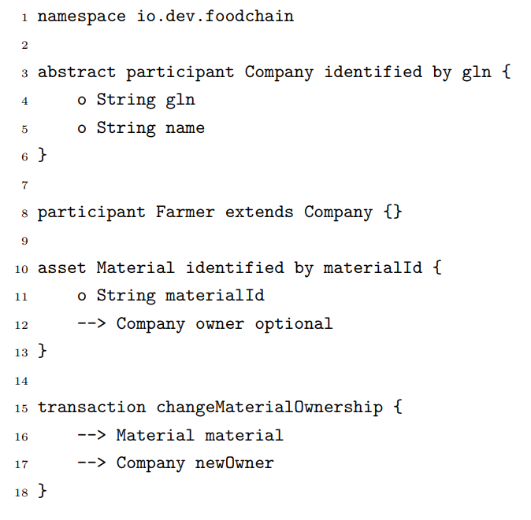
Technische Umsetzung
Strukturen

Slide 28
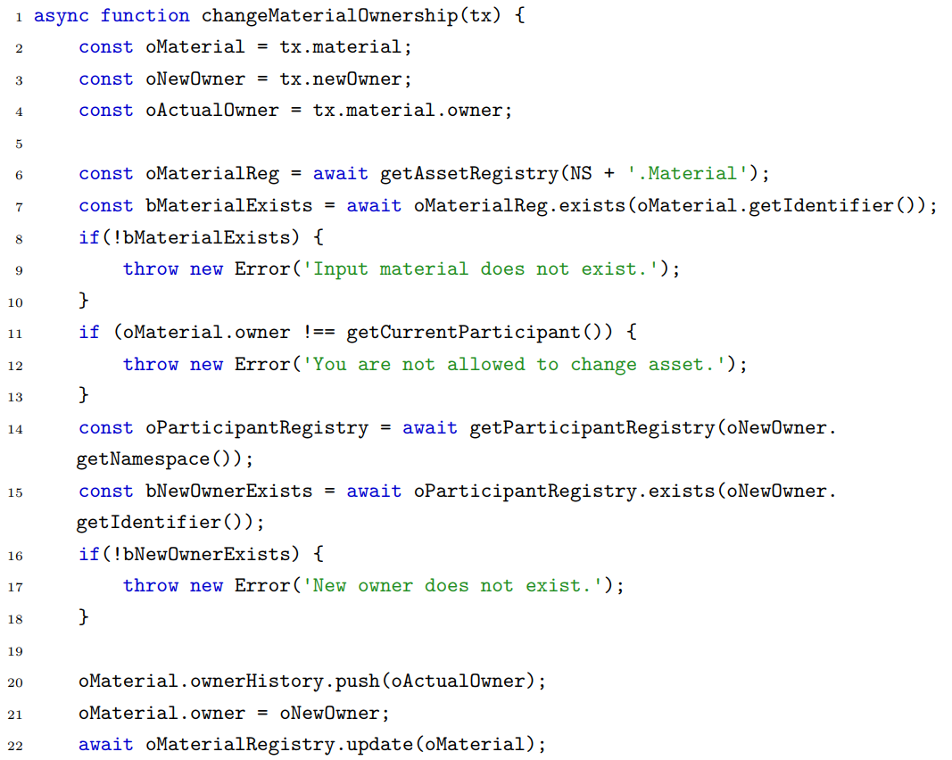
Technische Umsetzung
Logik

Slide 29
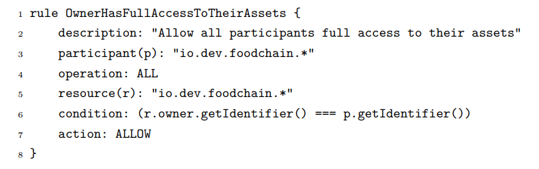
Technische Umsetzung
Berechtigungen

Slide 30
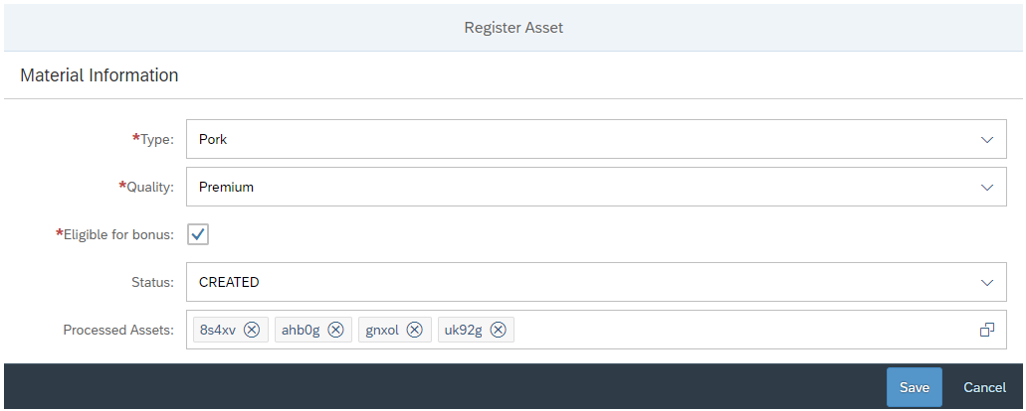
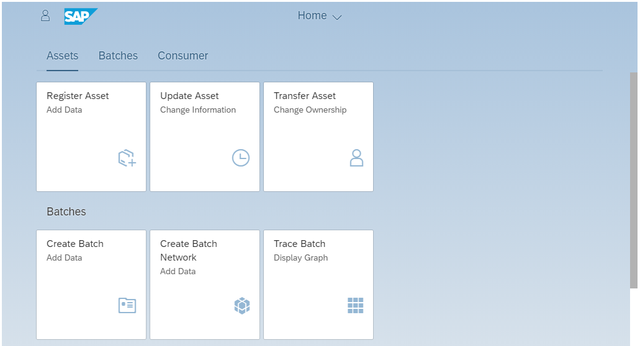
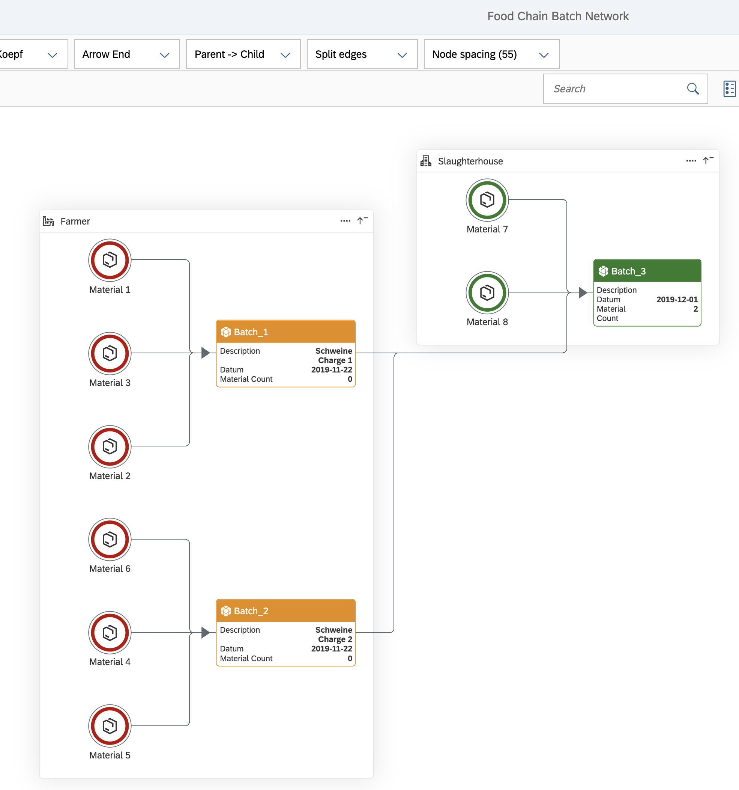
Technische Umsetzung
Prototyp

Slide 31
Demo

Slide 32
Fazit

Slide 33
Fazit
Forschungsfragen weitestgehend beantwortet
SWOT-Analyse
Nutzwertanalyse
Systementwurf
Prototyp
Komplexe Wertschöpfungskette
Vielzahl von Systembrüchen in der Realität
Geschäftsprozesse laufen oft manuell und Papier-basiert ab
Ausblick
Prototyp als Grundlage für weitere Blockchain Anwendungen in der Fleischindustrie
Integration mit Internet of Things Lösungen

Slide 34
Literatur
Buterin, V. (2014). White Paper. http://bit.ly/2KOC6mK. abgerufen am 23.05.2018.
Cardano (2017). Why we are building Cardano. https://goo.gl/4xcTW1. aufgerufen am 05.04.2018.
carVertical (2017). Whitepaper. https://www.carvertical.com/carvertical- whitepaper.pdf?updated=20171224. aufgerufen am 05.04.2018.
Die Grünen (2013). PFERDEFLEISCHSKANDAL: WO BLEIBEN DIE GESETZE?! http://bit.ly/2Do1Lkj. aufgerufen am 09.02.2019.
Drescher, D. (2017). Blockchain Grundlagen : Eine Einführung in die elementaren Konzepte in 25 Schritten. mitp, Frechen, 1. Auflage. Edition.
Efken, J., Deblitz, C., Kreins, P., Krug, O., Kueest, S., Peter, G., and Hass, M. (2015). Stellungnahme zur aktuellen Situation der Fleischerzeugung und Fleischwirtschaft in Deutschland.
Europa Parlament und Europäischer Rat (2002). Verordnung (EG) Nr. 178/2002 des Europäischen Parlaments und des Rates. https://eur-lex.europa.eu/legal- content/DE/TXT/?uri=CELEX:32002R0178. abgerufen am 07.02.2019.
Glatz, F., Ernst, F., J. L. (2018). Deutsche Regierung setzt auf Blockchain. https://goo.gl/qzFfhE. abgerufen am 05.04.2018.
Hevner, A. (2007). A three cycle view of design science research. Scandinavian Journal of Information Systems, 19.
Hevner, A. (2010). Design research in information systems : theory and practice. Hevner, A. R., March, S. T., Park, J., and Ram, S. (2004). Design science in information systems research. MIS Quarterly, 28(1):75–105.
Nakamoto, S. (2009). Bitcoin: A Peer-to-Peer Electronic Cash System. http://bit.ly/2KL3zWM. abgerufen am 23.05.2018.
Siepermann, C., Vahrenkamp, R., Siepermann, M., and Amann, M. (2015). Risikomanagement in Supply Chains : Gefahren abwehren, Chancen nutzen, Erfolg generieren.
Tribis, Y., Bouchti, A. E., and Bouayad, H. (2018). Supply chain management based on blockchain: A systematic mapping study. MATEC Web of Conferences, 200:00020.
Wilde, T. and Hess, T. (2007). Forschungsmethoden der Wirtschaftsinformatik; Eine empirische Untersuchung. Wirtschaftsinformatik, 49(4).

Slide 35
Nils Lutz
nils.lutz@uol.de
+49 173 25 28 407

